Slide 1
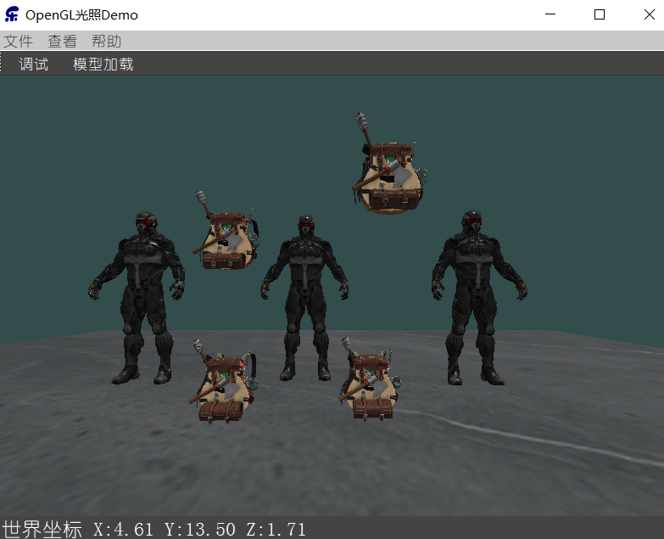
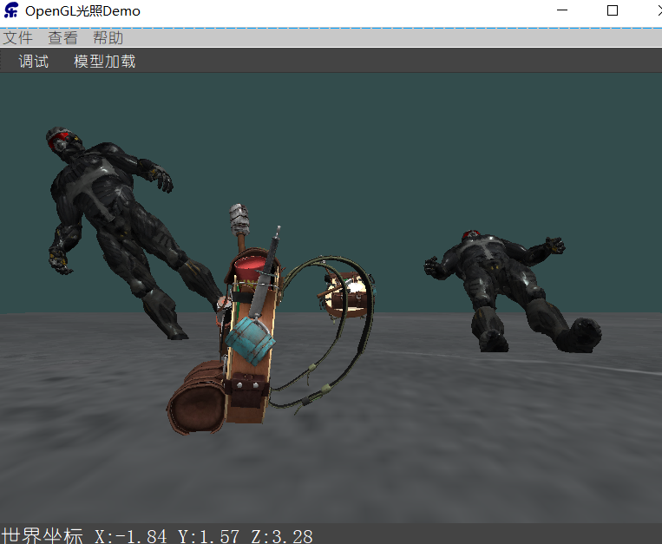
高级OpenGL
深度测试 Depth testing
鼠标拾取 Mouse Picking
模型控制 Model Control
模板测试 Stencil testing
混合 Blending
面剔除 Face culling
帧缓冲 Framebuffers
立方体贴图 Cubemaps
高级数据 Advanced Data
高级GLSL Advanced GLSL
几何着色器 Geometry Shader

